Slide 1

Projeto desenvolvido para auxiliar a todos que desejam aprimorar suas aptidões na Língua Portuguesa, com auxílio à redação e preparação para provas.
Demoday – Proa 1o. semestre de 2021
Equipe:

Slide 2
Módulos 1 e 2 - Gramática
Reforma Ortográfica - Em vigor desde 2009, a reforma ortográfica pretende fazer com que pouco mais de 210 milhões de pessoas em oito países, que falam o português, tenham a escrita unificada, conservando as variadas pronúncias.
A vigência obrigatória do novo Acordo Ortográfico da Língua Portuguesa passou a valer desde o dia 1º de janeiro de 2016.
Profa. Aurora Seles
Notes:
2

Slide 3
Conceitos
Sinônimos - significados idênticos ou muito parecidos.
Antônimos - significado contrário, oposto ou inverso ao de outra palavra.
Significados/Conceitos - definição, concepção ou caracterização. É a formulação de uma ideia por meio de palavras ou recursos visuais.
Variáveis - palavras que não vão para o plural, nem para o feminino. São variáveis os artigos, adjetivos, numerais, pronomes, substantivos e verbos. Já invariáveis são os advérbios, as conjunções, as interjeições e as preposições.
Usos - a Gramática de Uso privilegia o uso real da língua. Ou seja, enquanto as gramáticas tradicionais lidam com muita teoria e definições de termos técnicos, uma gramática de uso dá mais atenção ao modo como os falantes nativos da língua realmente usam a língua no dia a dia e de modo gramaticalmente correto.
Notes:
3

Slide 4
Classes gramaticais
Substantivos: nessa classe ficam apenas as palavras que dão nome às coisas. Por exemplo: caderno, mesa, lápis, etc.
Adjetivos: são as palavras que dão uma característica, qualidade ou um defeito ao substantivo. Por exemplo: bonita, gordo, alto, pequeno, quente, etc.
Numerais: São palavras que expressam uma ideia de quantidade. Por exemplo: dois, primeira, triplo, meio, etc.
Artigos: essa classe é formada por palavras que ficam antes dos substantivos, e determinam a eles um gênero e uma quantidade plural ou singular. São eles: o, a, os, as, um, uma, uns, umas.
Verbos: é a classe das palavras que indicam uma ação, estado, fenômeno ou fato, e podem variar em conjugações de acordo com o tempo, número, pessoa, modo e voz. Exemplo: ficar, fazer, estar, ser, comer, fugir, chover, queimar, etc.
Pronomes: são palavras que substituem o nome ou a que ele se refere. Exemplo: eu, ela, aquele, minha, etc.
Preposições: essa classe possui palavras que ligam duas outras palavras ou termos. Exemplo: até, após, portanto, etc.
Advérbios: são palavras que podem indicar circunstâncias diversas, como tempo, lugar, modo, dúvida, negação, entre outros. Exemplo: hoje, aqui, muito, não, etc.
Conjunções: E, mas, ou, logo, pois, que, como, porque
Interjeições: palavras que exprimem emoções. Exemplos: ah!, oba! oh!, cuidado! Atenção!
Notes:
4

Slide 5
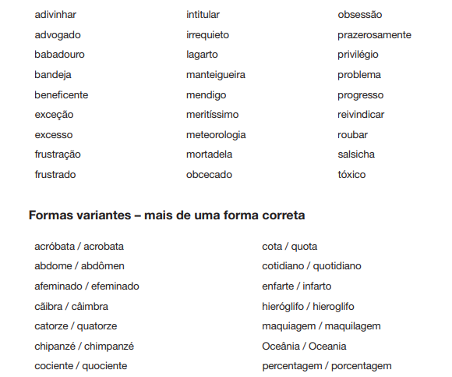
Grafia
Há palavras que podem nos confundir tanto na fala como na escrita. Aqui estão algumas delas:
Profa. Aurora Seles
Notes:
5

Slide 6
Pronomes: para mim, ou para eu?
- A expressão “para mim” será empregada quando “mim” exercer a função de objeto direto.
- A expressão “para eu” deve ser usada quando “eu” assumir a função de sujeito.
“Para mim”:
Você pode comprar o ingresso para mim? (fim de frase)
Aquele convite é para mim, não para você. (antes de vírgula) Entre mim e você há uma grande amizade. (com preposição)
Dica: “Mim”, é um pronome pessoal oblíquo tônico e deve vir antes de uma preposição (palavra invariável que serve para ligar termos ou orações. Exemplos: a, ante, após, até, com, contra, de, desde, em, entre, para, perante, por (per), sem, sob e sobre).
“Para eu”:
Preciso de férias para eu descansar. Faltam quinze dias para eu correr a maratona. Dica: “Para eu” deve ser utilizado sempre que o sujeito for seguido de um verbo no infinitivo (ar, er, ir, ôr) que indique uma ação.
Profa. Aurora Seles
Notes:
6

Slide 7
Exercícios – Use “eu”, ou “mim”, nos espaços:
Aqueles materiais são para _____.
Tenho de ler bastante para _____escrever melhor.
Para _____ , não há nenhum problema.
O chefe trouxe este lápis para _____experimentar.
Silvia, faça isso para _____.
Para _____, isso não tem importância.
Necessito de sua ajuda para _____terminar o trabalho.
Preciso de mais informações para _____completar o relatório.
Estão todos contra _____.
Para _____ir ao médico, precisarei sair mais cedo.
Curvou-se ante _____, com humildade.
Compre um presente para _____dar.
Compre um presente para _____.
Traga a correspondência para _____assinar.
Preciso de dinheiro para _____fazer as compras.
Profa. Aurora Seles
Notes:
7

Slide 8
Diferenças entre: mas, mais e más:
Mas é uma conjunção que indica adversidade, oposição. É sinônimo de porém, contudo, todavia. Por exemplo: Ela ia à praia ontem, mas estava chovendo.
Mais é um advérbio de intensidade, que significa maior quantidade. É o oposto de menos. Por exemplo: Eu quero mais sorvete. “Mais” também é um substantivo masculino que indica o nome do sinal de adição (+). Por exemplo: Não se esqueça de colocar o sinal de mais na equação.
Más, por sua vez, é um adjetivo que significa o contrário de boas. Por exemplo: Aquelas meninas são muito más.
Profa. Aurora Seles
Notes:
8

Slide 9
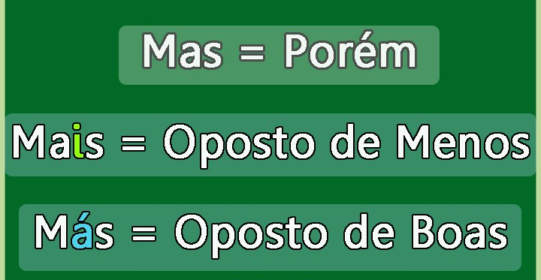
Profa. Aurora Seles
Notes:
9

Slide 10
Exercícios – use “mas”, “más” ou “mas”:
Por determinação da diretoria, os funcionários poderão chegar ____ tarde na Quarta-feira de Cinzas.
Por muito tempo, as bruxas foram consideradas mulheres ____.
Preciso de ____ papel para imprimir todo o relatório.
Ele perdeu o emprego, ____ estava aliviado por ter denunciado as fraudes.
Ontem à noite, eu tinha muito sono, ____ não conseguia dormir.
Ela deveria estar ____ feliz. Afinal, conseguiu uma promoção.
O técnico ficou de instalar os equipamentos hoje, ____ até agora não veio.
As línguas ____ costumam espalhar discórdia e ressentimento.
Necessito de um carro ____ novo, pois o meu já está muito velho.
Mãe, posso pegar ____ um pouco de sorvete?
Queria ter ____ dinheiro para viajar pelo mundo todo.
Aquelas pessoas são ____ porque inventam coisas a respeito dos outros.
Profa. Aurora Seles
Notes:
10

Slide 11
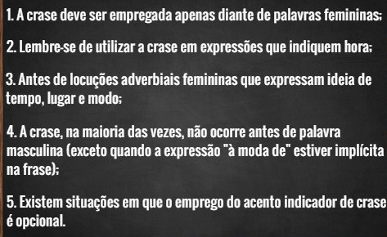
Acento grave - crase
A crase indica a contração de duas vogais idênticas, mais precisamente, a fusão da preposição a com o artigo feminino a e com o a do início de pronomes.
E, também:
Profa. Aurora Seles
Notes:
11

Slide 12
A crase deve ser empregada apenas diante de palavras femininas:
Substitua a palavra feminina por uma masculina: se o “a” virar “ao”, ele receberá o acento grave.
Exemplos: As amigas foram à confraternização de final de ano da empresa. | As amigas foram ao encontro de final de ano da empresa.
2. Utilize crase em expressões que indiquem hora:
Exemplos: Às três horas começaremos a estudar. | A partida de futebol terá início às 17h. | Ele esteve aqui às 8h, mas foi embora porque não te encontrou.
Mas quando as horas estiverem antecedidas das preposições para, desde e até, o artigo não receberá crase. Observe:
Ele decidiu ir embora, pois estava esperando desde as 10h. | Marcaram o encontro no restaurante para as 20h. | Fique tranquilo, eu estarei no trabalho até as 9h.
Profa. Aurora Seles
Notes:
12

Slide 13
3. Antes de locuções adverbiais femininas que expressam ideia de
tempo, lugar e modo.
Exemplos: Às vezes chegamos mais cedo à escola. | Ele terminou a prova às pressas, pois já passava do horário.
4. A crase, na maioria das vezes, não ocorre antes de palavra masculina:
Exemplos: O pagamento das dívidas foi feito a prazo. | Os primos foram para a fazenda andar a cavalo. | Tempere com pimenta e sal a gosto. | Eles viajaram a bordo de uma aeronave moderna. | Marcos foi a pé para o escritório.
Mas existe um caso em que a crase pode surgir antes de uma palavra masculina, quando a expressão “à moda de” estiver implícita na frase. Exemplos: Ele cantou a canção à Roberto Carlos. (Ele cantou a canção à moda de Roberto Carlos). | Ele fez um gol à Pele. | Ele comprou sapatos à Luís XV.
Profa. Aurora Seles
Notes:
13

Slide 14
5. Casos em que a crase é opcional:
→ Antes dos pronomes possessivos femininos minha, tua, nossa etc.: Nesses casos, o uso do artigo antes do pronome é opcional. Observe:
Eu devo satisfações à minha mãe ou Eu devo satisfações a minha mãe.
→ Antes de substantivos femininos próprios: o uso da crase é opcional, até porque o artigo antes do nome não é obrigatório. Observe:
Carlos fez um pedido à Mariana.
ou
Carlos fez um pedido a Mariana.
Profa. Aurora Seles
Notes:
14

Slide 15
Exercícios – use crase (à) quando for necessário:
A adutora só deverá voltar ___ funcionar daqui vinte dias.
Quanto ___ esse documento, que foi feito em agosto, nada sei.
O expediente será das 15h30 ___ 17h.
A secretária estará ausente no período de 20 ___ 28 de setembro.
Um estudo ___ luz do órgão certificador deverá provar que todas inconformidades se referem utilização inadequada dos equipamentos.
A empresa ___ qual você se refere fica na Alameda Barros.
São inimigos, mas agora estão frente ___ frente.
O gerente não está. Foi ___ Berlim e volta na próxima semana.
Fui ___ Bahia.
Fui ___ São Paulo.
Fui ___ Lisboa.
Fui ___ Brasília.
Profa. Aurora Seles
Notes:
15

Slide 16
Uso dos porquês
1. Por que – separado e sem acento:
usado no início da frase para fazer uma pergunta, forma interrogativa: Por que [razão] houve o rompimento do contrato?
No meio da frase, mesmo em perguntas diretas: José explicou por que não compareceu à aula hoje?
Pergunta indireta: Não sabemos por que Matheus não compareceu à aula hoje.
Em substituição à expressão “pelo qual” e suas variações: Os bairros por que (pelos quais) passamos estavam bastante movimentados. | A razão por que (pela qual) aceitei o convite não lhe interessa.
Profa. Aurora Seles
Notes:
16

Slide 17
Uso dos porquês
2. Porque – junto, sem acento:
Em afirmações: O desmatamento daquela área cresce porque não há fiscalizações efetivas.
Em respostas: Chegou atrasado porque perdeu o ônibus.
3. Por quê – separado, com acento:
Em interrogativa direta: Durante a reunião com o chefe, eles demonstraram preocupação por quê?
Em interrogativa indireta: Naquele dia, ela não estava se sentindo bem e eu não sei por quê.
4. Porquê – junto e com acento:
Precedido pelo artigo definido “o”, e tem o seu significado equivalente ao da palavra “motivo”: Todos sabem o porquê (motivo) de sua revolta.
Profa. Aurora Seles
Notes:
17

Slide 18
Exercícios – preencha com “porque”, “por que”, “porquê” ou “por quê”:
Preciso ir ________ já estou atrasada.
________ o trabalho se tornou uma preocupação para tantas pessoas?
Não comprei o terreno ________ era muito caro.
Queremos saber ________ o empregado agiu daquela forma.
Quero saber ________ você não veio à reunião.
Você está triste? Diga-me ________.
Meu sobrinho de cinco anos de idade quer saber o ________ de tudo.
A obra foi paralisada ________ os recursos acabaram.
Não sei o ________ de ela fazer sempre isso.
Não sei ________ ela sempre faz isso.
Quando pequeno, você sonhava em crescer. Agora que é grande, vai mudar o sonho ________?
Profa. Aurora Seles
Notes:
18

Slide 19
Pleonasmo
Substantivo masculino – trata-se de uma figura de linguagem usada para intensificar o significado de um termo através da repetição (desnecessária) da própria palavra ou da ideia contida nela. Alguns exemplos:
- Entrar para dentro; sair para fora; subir para cima; descer para baixo; adiar para depois; surpresa inesperada; outra alternativa; ver com os olhos; protagonista principal; elo de ligação; encarar de frente; conclusão final; há muito tempo atrás; planejar antecipadamente; repetir de novo; consenso geral; fatos reais; panorama geral; certeza absoluta; acabamento final; últimos acabamentos; regra geral; outra alternativa; pequenos detalhes; monopólio exclusivo; protagonista principal; fato verídico; propriedade característica; escolha opcional; verdade verdadeira; sentidos pêsames; sorriso nos lábios; novidade inédita; dupla de dois; duas metades iguais; habitat natural; si mesmo; agora já; junto com; todos foram unânimes;
Profa. Aurora Seles
Notes:
19

Slide 20
Outros exemplos de pleonasmos:
- Minha opinião pessoal; repetir de novo; seguir em frente; comparecer pessoalmente; gritar alto; anexar junto; viver a vida; voltar atrás; arder em chamas; ganhar grátis; dar de graça; manter o mesmo; introduzir dentro; retornar de novo; inaugurar novo; preparar de antemão; decapitar a cabeça; pisar com os pés; sonhar um sonho; conviver junto; continuar ainda; prevenir antes; hemorragia de sangue; hepatite do fígado; infarto do coração; maluco da cabeça; demente mental; labaredas de fogo; cego dos olhos; surdo do ouvido; abertura inaugural; pessoa humana; viúva do falecido; limite extremo; empréstimo temporário; sintomas indicativos; nova criação; um mês de mensalidade; planos para o futuro; própria autobiografia; a seu critério pessoal; de sua livre escolha; amanhecer o dia; canja de galinha; estrelas do céu.
Profa. Aurora Seles
Notes:
20

Slide 21
Atividades
1 - Reescreva as seguintes frases, retirando-lhes os termos redundantes:
a) Segundo minha opinião, penso que aquela herança deverá ser dividida igualmente em duas metades entre os dois filhos herdeiros.
b) Sinceramente, para ser franco, é melhor começar o trabalho agora do que adiar para depois.
c) Prefiro muito mais chocolate a morango.
quando, enquanto, apenas, mal, logo que, depois que, antes que, até que, sempre que, todas as vezes que, agora que, cada vez que, assim que, à medida que
embora, conquanto, que, malgrado, ainda que, mesmo que/se, posto que, se bem que, por mais que, por menos que, ainda quando, sem que, nem que, não obstante, apesar de
e , nem, nem… nem, não só… mas também, não só… como também, tanto… como
mas, contudo, todavia, porém, no entanto, não obstante, ainda assim, apesar disso
pois, portanto, logo, assim, por conseguinte, por consequência, por isso
ou, ou…ou, quer…quer, seja…seja, ora…ora, já...já, nem...nem
pois, que, porquanto
porque, como, porquanto, pois, que, pois que, dado que, uma vez que, visto que, já que, tanto mais que, pelo muito que
para, para que, de modo a que, de forma a que, a fim de, por que
se, caso, desde que, contanto que, salvo se, exceto se, a menos que, a não ser que
que (depois de tal, tanto, tamanho, tão, de tal maneira, de tal modo), de modo que, de sorte que, de maneira que, de forma que
Profa. Aurora Seles
Notes:
21

Slide 22
2. Reescreva as frases a seguir e verifique quais termos podem ser retirados sem que ocorra prejuízo da ideia central.
Os candidatos ao concurso precisam fazer uma fila para receberem uma guia de pagamento com a qual devem comparecer à agência do banco a fim de pagarem suas inscrições.
b) É preciso que todos os alunos, organizadamente, saiam da sala de aula para que ela fique vazia a fim de que uma outra turma de alunos da escola possa assistir à próxima aula.
c) Todo aquele material de escritório que já recebemos (papel sulfite, lápis, tinta de impressora, bobina para fax) deve ser guardado como de costume nas prateleiras das estantes do nosso almoxarifado.
quando, enquanto, apenas, mal, logo que, depois que, antes que, até que, sempre que, todas as vezes que, agora que, cada vez que, assim que, à medida que
embora, conquanto, que, malgrado, ainda que, mesmo que/se, posto que, se bem que, por mais que, por menos que, ainda quando, sem que, nem que, não obstante, apesar de
como, segundo, qual (depois de tal), conforme, [do] que, quanto (depois de tanto), bem como, assim como, como se, ao passo que mais/ menos do que, tão/tanto… como
e , nem, nem… nem, não só… mas também, não só… como também, tanto… como
mas, contudo, todavia, porém, no entanto, não obstante, ainda assim, apesar disso
pois, portanto, logo, assim, por conseguinte, por consequência, por isso
ou, ou…ou, quer…quer, seja…seja, ora…ora, já...já, nem...nem
pois, que, porquanto
porque, como, porquanto, pois, que, pois que, dado que, uma vez que, visto que, já que, tanto mais que, pelo muito que
para, para que, de modo a que, de forma a que, a fim de, por que
se, caso, desde que, contanto que, salvo se, exceto se, a menos que, a não ser que
que (depois de tal, tanto, tamanho, tão, de tal maneira, de tal modo), de modo que, de sorte que, de maneira que, de forma que
para, que, se
Profa. Aurora Seles
Notes:
22

Slide 23
4. Reescreva o texto a seguir evitando a repetição da palavra Brasil, a fim de garantir-lhe uma melhor construção.
O Brasil é um país rico pelas suas reservas naturais. O Brasil possui a maior floresta, de onde se extraem as matérias-primas de exportação. O Brasil abriga, nessa região, habitantes das mais diferentes etnias, religiões e crenças. Falar do Brasil implica valorizar o seu povo que, mesmo nas adversidades, consegue ser criativo.
quando, enquanto, apenas, mal, logo que, depois que, antes que, até que, sempre que, todas as vezes que, agora que, cada vez que, assim que, à medida que
embora, conquanto, que, malgrado, ainda que, mesmo que/se, posto que, se bem que, por mais que, por menos que, ainda quando, sem que, nem que, não obstante, apesar de
como, segundo, qual (depois de tal), conforme, [do] que, quanto (depois de tanto), bem como, assim como, como se, ao passo que mais/ menos do que, tão/tanto… como
e , nem, nem… nem, não só… mas também, não só… como também, tanto… como
mas, contudo, todavia, porém, no entanto, não obstante, ainda assim, apesar disso
pois, portanto, logo, assim, por conseguinte, por consequência, por isso
ou, ou…ou, quer…quer, seja…seja, ora…ora, já...já, nem...nem
pois, que, porquanto
porque, como, porquanto, pois, que, pois que, dado que, uma vez que, visto que, já que, tanto mais que, pelo muito que
para, para que, de modo a que, de forma a que, a fim de, por que
se, caso, desde que, contanto que, salvo se, exceto se, a menos que, a não ser que
que (depois de tal, tanto, tamanho, tão, de tal maneira, de tal modo), de modo que, de sorte que, de maneira que, de forma que
para, que, se
Profa. Aurora Seles
Notes:
23

Slide 24
5. Reescreva o trecho a seguir apenas alterando a ordem, ou seja, respeitando a colocação dos termos da oração, de forma a tornar a leitura mais simples.
“Ao chegar ao ancoradouro, recebeu Alzira Alves Filha um colar indígena feito de escamas de pirarucu e frutos do mar, que estava acompanhada de um grupo de adeptos do Movimento Evangélico União.”
(Folha de S.Paulo, 1992)
quando, enquanto, apenas, mal, logo que, depois que, antes que, até que, sempre que, todas as vezes que, agora que, cada vez que, assim que, à medida que
embora, conquanto, que, malgrado, ainda que, mesmo que/se, posto que, se bem que, por mais que, por menos que, ainda quando, sem que, nem que, não obstante, apesar de
como, segundo, qual (depois de tal), conforme, [do] que, quanto (depois de tanto), bem como, assim como, como se, ao passo que mais/ menos do que, tão/tanto… como
e , nem, nem… nem, não só… mas também, não só… como também, tanto… como
mas, contudo, todavia, porém, no entanto, não obstante, ainda assim, apesar disso
pois, portanto, logo, assim, por conseguinte, por consequência, por isso
ou, ou…ou, quer…quer, seja…seja, ora…ora, já...já, nem...nem
pois, que, porquanto
porque, como, porquanto, pois, que, pois que, dado que, uma vez que, visto que, já que, tanto mais que, pelo muito que
para, para que, de modo a que, de forma a que, a fim de, por que
se, caso, desde que, contanto que, salvo se, exceto se, a menos que, a não ser que
que (depois de tal, tanto, tamanho, tão, de tal maneira, de tal modo), de modo que, de sorte que, de maneira que, de forma que
para, que, se
Profa. Aurora Seles
Notes:
24

Slide 25
6. Reúna as orações a seguir em um só período, evitando as repetições.
O homem estava no aeroporto. Viu uma maleta com dez mil dólares. O homem não levou a maleta para casa. Ele a entregou à Polícia Federal.
Os funcionários decidiram paralisar suas funções. Os funcionários estão sem aumento há muito tempo. Os funcionários querem aumento salarial.
7. Você é um gerente e tem observado dificuldades de comunicação escrita entre os empregados. Isso já causou problemas. Escreva um texto motivando-os a se comunicarem melhor.
quando, enquanto, apenas, mal, logo que, depois que, antes que, até que, sempre que, todas as vezes que, agora que, cada vez que, assim que, à medida que
embora, conquanto, que, malgrado, ainda que, mesmo que/se, posto que, se bem que, por mais que, por menos que, ainda quando, sem que, nem que, não obstante, apesar de
como, segundo, qual (depois de tal), conforme, [do] que, quanto (depois de tanto), bem como, assim como, como se, ao passo que mais/ menos do que, tão/tanto… como
e , nem, nem… nem, não só… mas também, não só… como também, tanto… como
mas, contudo, todavia, porém, no entanto, não obstante, ainda assim, apesar disso
pois, portanto, logo, assim, por conseguinte, por consequência, por isso
ou, ou…ou, quer…quer, seja…seja, ora…ora, já...já, nem...nem
pois, que, porquanto
porque, como, porquanto, pois, que, pois que, dado que, uma vez que, visto que, já que, tanto mais que, pelo muito que
para, para que, de modo a que, de forma a que, a fim de, por que
se, caso, desde que, contanto que, salvo se, exceto se, a menos que, a não ser que
que (depois de tal, tanto, tamanho, tão, de tal maneira, de tal modo), de modo que, de sorte que, de maneira que, de forma que
para, que, se
Profa. Aurora Seles
Notes:
25

Slide 26
Verbo Haver
Esse verbo, no sentido de “ocorrer” ou “existir”, é impessoal, portanto permanece na terceira pessoa do singular, pois não tem sujeito. É incorreta a flexão do verbo no plural, talvez a origem do erro seja a associação da conjugação do verbo “haver” com os verbos “existir” e “ocorrer”. Estes têm sujeito e, portanto, flexionam-se de acordo com o número e a pessoa.
Ocorrerão mudanças. | Existirão mudanças.
Com o verbo “haver”, a regra é diferente – permanece no singular:
Haverá mudanças.
O verbo “haver” é usado no plural quando desempenhar a função de verbo auxiliar (que indica pessoa, tempo e modo verbal; sinônimo de “ter” nos tempos compostos). Exemplos.:
Eles haviam chegado cedo. | Eles tinham chegado cedo.
Profa. Aurora Seles
Notes:
26

Slide 27
Verbo Haver
Como verbo pessoal (com sujeito), pode assumir o sentido de “obter”, “considerar”, “lidar”, ainda que esses usos sejam menos recorrentes:
Houveram (= “obter”) do juiz a comutação da pena (sujeito: “comutação da pena”).
Nós o havemos (= “considerar”) por honesto. (sujeito: “nós”)
Os alunos houveram-se (= “lidar”) muito bem nos exames. (sujeito: “os alunos”)
O verbo “haver”, portanto, precisa ser usado com atenção (especialmente, quando ele é impessoal), para evitar erros gramaticais.
Profa. Aurora Seles
Notes:
27

Slide 28
Pronomes Demonstrativos: Este, esse e aquele
Indicam o lugar em que uma pessoa ou coisa se encontra, no tempo, no espaço ou no próprio discurso.
Primeira pessoa: este, esta, isto - são usados para as pessoas ou coisas que se encontram perto da pessoa que fala. Ex.: Este é o material para a próxima aula. Segunda pessoa: esse, essa, isso - referem-se a seres ou coisas que se encontram próximas da segunda pessoa, o ouvinte, com quem se fala ou a quem se refere. Também são empregados para dizer algo que já foi mencionado no discurso. Exemplo: Maria falou que irá reclamar com o síndico. Isso parece que vai acabar em confusão.
Terceira pessoa: aquele, aquela, aquilo - são empregados para seres ou coisas que se acham distantes da primeira e da segunda pessoa, do falante e do ouvinte. Exemplo: Aquela casa parece ser tão bonita por dentro!
Profa. Aurora Seles
Notes:
28

Slide 29
Esta, está e estar
Esta é um pronome demonstrativo feminino singular, usado quando o que está a ser demonstrado está perto da pessoa que fala ou no tempo presente em relação à pessoa que fala. Usa-se ainda para referir o que vai ser mencionado no discurso: esta vida; esta menina; esta ideia; esta novidade.
Está é a forma conjugada do verbo estar na 3.ª pessoa do singular do presente do indicativo (ele está) ou na 2.ª pessoa do singular do imperativo (está tu). Forma verbal no presente do indicativo, é usada principalmente para indicar uma ação que ocorre no exato momento em que se narra a ação.
Verbo estar – Presente do indicativo: (Eu) estou; (Tu) estás; (Ele) está; (Nós) estamos; (Vós) estais; (Eles) estão
Profa. Aurora Seles
Notes:
29

Slide 30
Esta, está e estar
Exemplos com está no presente:
O menino está feliz. | Helena está indo embora. | Meu pai está atrasado.
Verbo estar – Imperativo: (Eu) ---; (Tu) está; (Ele) esteja; (Nós) estejamos; (Vós) estai; (Eles) estejam
Exemplos com está no imperativo:
Está quieto! | Está sossegado!
Profa. Aurora Seles
Notes:
30

Slide 31
Esta, está e estar
Estar é a forma do verbo no infinitivo. O erro no uso de está e estar acontece porque, numa fala, o r final das formas verbais no infinitivo não é pronunciado (está em vez de estar, vê em vez de ver, dá em vez de dar,…).
Quando usar estar?
Principalmente, em locuções verbais, quando o verbo tiver regência de uma preposição e quando não houver um sujeito definido, havendo ainda outros usos. Exemplos: O menino deve estar feliz. (locução verbal com verbo auxiliar deve) | Meu irmão não vai estar na festa. (locução verbal com verbo auxiliar vai) | O menino fica sempre sem estar quieto. (frase com preposição) | Meditar é importante para ele estar sossegado. (frase com preposição)
Profa. Aurora Seles
Notes:
31

Slide 32
Pontuação
Sinal | Uso
Ponto | No final de frase declarativa (oração, período, parágrafo): Estou muito atarefada. Telefonarei mais tarde.
Ponto de interrogação | No final de frase interrogativa direta: Você quer almoçar comigo amanhã?
Ponto de exclamação | Após interjeições: Ah! Como chove nesta terra. • Em frases imperativas: Júnior, pegue isso agora! • Em interrogações exclamativas: Você falando isso?!
Reticências | Marca a interrupção do pensamento: Depois de tantos anos juntos, decidi... Não, não vou falar.
Profa. Aurora Seles
Notes:
32

Slide 33
Pontuação
Sinal | Uso
Dois pontos | Introdução do discurso direto: Ele perguntou: – Quer trabalhar comigo? • Introdução de explicação ou enumeração: Vamos fazer o seguinte: você cuida dos convites e eu, da festa. Encomendaremos: coxinhas, patês, torradas e outras coisas. • Depois do vocativo nas cartas: Prezado senhor: Mas também Prezado Senhor, Prezado Senhor. Prezado Senhor
Ponto e vírgula | Em orações que já apresentam vírgula: Eu fui ao Rio de Janeiro; ele, ao Paraná. Mas também: Eu fui ao Rio de Janeiro, ele, ao Paraná.
Profa. Aurora Seles
Notes:
33

Slide 34
Pontuação
Sinal | Uso
Parênteses e Duplo travessão | Intercalação de ideias ou frases: Tornou-se um grande orador e até hoje o seu discurso (no Congresso) é lembrado por todos. Mas também Tornou-se um grande orador e até hoje o seu discurso – no Congresso – é lembrado por todos.
Aspas | Citação: Disse o poeta Vinícius de Moraes: “Que seja eterno enquanto dure.” • Palavras estrangeiras: O “mouse” está com defeito. Mas também O mouse está com defeito. • Gíria ou palavrão: Ei, menino, não seja “babaca”.
Profa. Aurora Seles
Notes:
34

Slide 35
Vírgula antes do ''e'' só em casos especiais “Na saída do evento, Lula não falou com a imprensa, e partiu direto para Brasília, onde sanciona o projeto de partilha dos royalties do petróleo.” Um dos “mandamentos” da pontuação é não empregar a vírgula antes da conjunção “e”. De modo geral, o “e”, por ser uma conjunção aditiva, não requer a pontuação de pausa, ao contrário do que ocorre com as conjunções adversativas (de oposição), como “mas”, “porém”, “contudo”, “todavia”, “entretanto” etc. Por esse motivo, escrevemos “Trabalha e estuda” (adição, sem vírgula) e “Trabalha, mas não progride” (oposição, com vírgula).

Slide 36
Também separamos por vírgula os termos de uma enumeração, exceto o último deles, que vem anteposto pelo “e” . Assim: “Trouxeram pastas, cadernos, fichários, canetas e borrachas”. Há situações, entretanto, em que é possível usar a vírgula antes do “e”. Isso ocorre quando a conjunção aditiva coordena orações de sujeitos diferentes nas quais a leitura fluente pode ser prejudicada pela ausência da pontuação. É isso o que justifica a pontuação no seguinte tipo de construção sintática: “João toca piano, e Maria, violão”. A segunda vírgula dessa frase assinala a elipse da forma verbal (“toca”), a primeira evita a sequência. Esse tipo de sequência, em alguns casos, pode produzir a ambiguidade sintática. É o que ocorre em uma frase como “Ele comprou as peras, e as maçãs foram compradas por ela”. Sem a vírgula, a tendência é que o leitor leia “ele comprou as peras e as maçãs” e depois tenha de reinterpretar a frase. Por esse motivo, emprega-se a vírgula antes do “e” nesse caso.

Slide 37
De modo geral, não cabe o emprego da vírgula juntamente com a conjunção aditiva “e”, pois nesse caso ambos os elementos estarão funcionando como conetivos no mesmo lugar. Contudo, há casos em que é possível a presença da vírgula juntamente com o “e” e em outros ela não só é possível como necessária. Vejamos alguns deles:
• | A vírgula indica que a palavra ou expressão que a segue, depois do "e", é sujeito de outra oração, distinto do da oração anterior – Exemplo: “Geralmente, já foram fixados os preços, e as tabelas não podem ser alteradas”. Repare que “os preços” e “as tabelas” são sujeitos de predicados diferentes (foram fixados e não podem ser alteradas). Sem a vírgula, na leitura rápida, pode parecer que se trata de sujeito composto (já foram fixados os preços e as tabelas).

Slide 38
Como informação de caráter prático, saiba que se coloca vírgula depois do “e” somente se há intercalação depois dele. Evidentemente, se se trata de intercalação, temos aí duas vírgulas: uma antes e outra depois do elemento ou oração intercalada.
Exemplo: “Norma chegou e, exultante, logo foi contando as novidades”. Se também houver intercalação antes do “e”, este ficará entre vírgulas, como em “Renato pediu informações, muito aflito, e, em seguida, dirigiu-se à Prefeitura”.

Slide 39
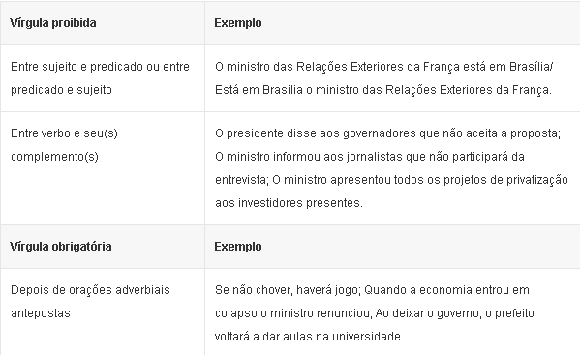
Os principais casos de uso da vírgula
Notes:
39

Slide 40
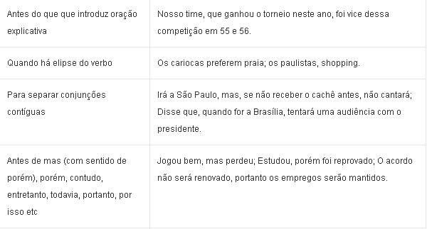
Notes:
40

Slide 41
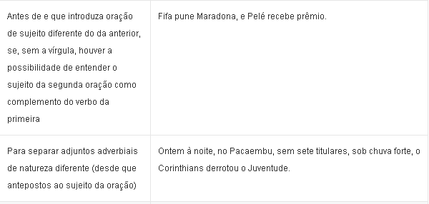
Notes:
41

Slide 42
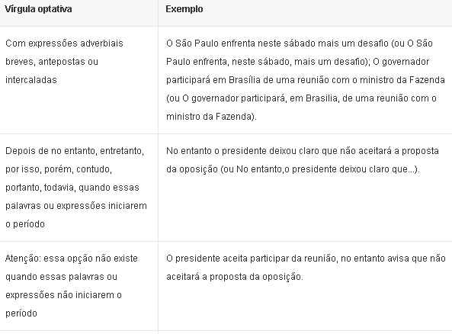
Notes:
42

Slide 43
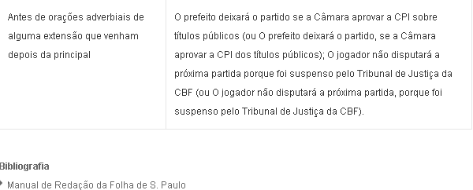
Notes:
43

Slide 44
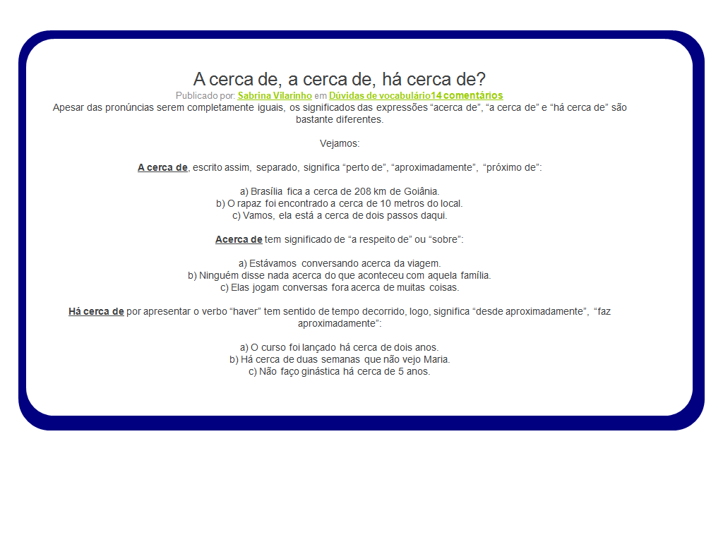
A cerca de, Acerca de ou Há cerca de?
Profa. Aurora Seles

Slide 45
Sábia é uma palavra proparoxítona (antepenúltima), tendo a sílaba sá como sílaba tônica: sá-bi-a. Sabia é uma palavra paroxítona (penúltima), tendo a sílaba bi como sílaba tônica: sa-bi-a. Sabiá é uma palavra oxítona (última), tendo a sílaba á como sílaba tônica: sa-bi-á.
Proparoxítonas, paroxítonas e oxítonas
Profa. Aurora Seles
Notes:
45

Slide 46
Uso do “Para” e “Pra”:
Sempre dizemos /pra/. A preposição é átona e fica reduzida, na fala, a uma sílaba apenas. Só vamos ouvir para, completinho, com as duas sílabas, em leitura de criança recém-alfabetizada ou na fala de estrangeiro que está aprendendo Português (ou alienígena; como será que falava o ET de Varginha?). Agora, escrever é outra coisa; escrevemos para, a não ser em textos especiais (letra de música, poemas, frase de publicidade, cartas pessoais, e-mails), onde podemos usar o "pra" se quisermos. E não podemos esquecer que pra, como qualquer preposição, é um vocábulo ÁTONO e, ipso facto, sem acento.
Profa. Aurora Seles
Notes:
46

Slide 47
Hiato, Ditongo e Tritongo
Profa. Aurora Seles
Notes:
47

Slide 48
Quando juntamos duas ou mais vogais em uma palavra, temos um encontro vocálico. Os encontros vocálicos são divididos em três tipos: ditongo, tritongo e hiato.
Hiato: quando duas vogais estão juntas na mesma palavra, mas em sílabas diferentes.
Ex: SA-Ú-DE, PA-RA-Í-BA e SO-AR
Profa. Aurora Seles
Notes:
48

Slide 49
Ditongo: quando dois sons vocálicos (vogais) estão juntas na mesma sílaba.
Ex: PEIXE, SAUDADE e PAIXÃO
O ditongo pode ser classificado de duas formas:
Ditongo crescente
É quando há na sílaba a junção de semivogal + vogal
Ex: qua-dra-do (u=SV, a=V)
Ditongo Decrescente
É quando, na mesma sílaba, junta-se vogal + semivogal
Ex: noi-te (o=V, i=SV)
Profa. Aurora Seles
Notes:
49

Slide 50
Tritongo: quando três vogais estão juntas na mesma sílaba.
Ex: PARAGUAI e SAGUÃO
Profa. Aurora Seles
Notes:
50

Slide 51
Ver ou vir?
A conjugação dos verbos “ver” e “vir” possuem grafias semelhantes. Exemplos: a) Quando você vir o que ela fez, tomará as providências necessárias! (verbo ver) b) Quando você vier e souber o que ela fez, tomará as providências necessárias! (verbo vir)
Outros exemplos: 1. Se eles vierem/virem, diga a eles que não irei demorar! (verbo vir) 2. Saberemos se é verdade, se virmos/vermos a notificação assinada! (verbo ver) 3. Quando ele vir/ver seu boletim, vai ter muito orgulho! (verbo ver) 4. Vamos decidir para onde iremos, quando eles vierem/ virem da escola! (verbo vir) Observação: os derivados de ver e vir seguem o mesmo modelo: rever, antever, intervir, convir, etc.
Profa. Aurora Seles
Notes:
51

Slide 52
Perda ou perca?
É comum dúvidas como: O carro deu perca total ou perda total? Ou: Isso é uma perda ou perca de tempo? Essa confusão deve-se ao fato de “perca” e “perda” serem parônimas, isto é, palavras com grafia e pronúncia semelhantes.
Perda: é o substantivo que corresponde ao verbo “perder” e tem sentido aproximado de “pessoa que se priva de algo ou de alguém por algum motivo”, “dano sofrido”, “prejuízo”.
Exemplos: Estamos abalados, em virtude da perda do campeonato. Em razão da perda de sua cunhada, Talita estava muito triste. A perda da disciplina nos incita à rebelião.
Perca: é uma forma verbal do verbo “perder”, a qual pode estar na primeira ou terceira pessoa do singular do presente do subjuntivo ou ainda na terceira pessoa do singular do imperativo.
Exemplos: Você não quer que eu perca minha hora! | Não quero que ele perca o sorriso nos lábios! | Não perca sua mochila!
Profa. Aurora Seles
Notes:
52

Slide 53
Trema
Não se usa mais o trema (¨), sinal colocado sobre a letra u para indicar que ela deve ser pronunciada nos grupos gue, gui, que, qui.
Como era | Como fica
agüentar | aguentar
argüir | arguir
bilíngüe | bilíngue
cinqüenta | cinquenta
delinqüente | delinquente
eloqüente | eloquente
ensangüentado | ensanguentado
eqüestre | equestre
freqüente | frequente
Atenção: o trema permanece apenas nas palavras estrangeiras e em suas derivadas. Exemplos: Müller, mülleriano.
Profa. Aurora Seles
Notes:
53

Slide 54
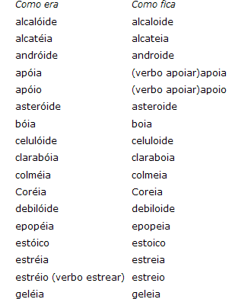
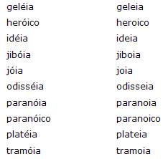
1. Não se usa mais o acento dos ditongos abertos éi e ói das palavras paroxítonas (palavras que têm acento tônico na penúltima sílaba).
Profa. Aurora Seles
Notes:
54

Slide 55
2. Não se usa mais o acento das palavras terminadas em êem e ôo(s).
abençôo | abençoo
crêem (verbo crer) | creem
dêem (verbo dar) | deem
dôo (verbo doar) | doo
enjôo | enjoo
lêem (verbo ler) | leem
magôo (verbo magoar) | magoo
perdôo (verbo perdoar) | perdoo
povôo (verbo povoar) | povoo
vêem (verbo ver) | veem
vôos | voos
zôo | zoo
Profa. Aurora Seles
Notes:
55

Slide 56
3. Não se usa mais o acento que diferenciava os pares pára/para, péla(s)/pela(s), pêlo(s)/pelo(s), pólo(s)/polo(s) e pêra/pera.
Como era | Como fica
Ele pára o carro. | Ele para o carro.
Ele foi ao pólo Norte. | Ele foi ao polo Norte.
Ele gosta de jogar pólo. | Ele gosta de jogar polo.
Esse gato tem pêlos brancos. | Esse gato tem pelos brancos.
Comi uma pêra. | Comi uma pera.
Profa. Aurora Seles
Notes:
56

Slide 57
Mau ou Mal?
Mau é adjetivo e pode ser substituído por “bom”:
Fiz um mau negócio. (Fiz um bom negócio.)
Mal é advérbio; pode ser substituído por “bem”:
Eles estão passando mal. (Eles estão passando bem.)
É também substantivo; pode ser sinônimo de “doença”:
O câncer é um mal terrível
MAU, contrário de BOM.
MAL, contrário de BEM.
Profa. Aurora Seles
Notes:
57

Slide 58
Exercícios – Use “mau” ou “mal”, nos espaços:
1. O gerente decidiu cancelar as compras, pois era um ___ negócio.
2. Ele tinha ____ caráter.
3. Seu ____ é ficar falando coisas que não aconteceram.
4. Ela tem um ____ salário, pois trabalha muito e não é recompensada.
5. Tive um ____ pressentimento esta manhã.
6. ____ chegou, saiu novamente.
7. Ele tem o ____ hábito de chegar tarde.
8. As pessoas não gostam de coisas ____ feitas.
9. O trânsito está caótico. Isso me deixa ____ humorado.
10. Se você for nos ____ exames, o que acontecerá?
11. Porque teve um ____ desempenho, não ganhou a promoção.
12. Expor-se ao sol durante muitas horas, faz à ____ saúde.
13. ____ tempos, aqueles de inflação!
14. As prateleiras estão ____ organizadas. Por favor, arrume-as.
15. Nunca se deve proceder ____.
Profa. Aurora Seles
Notes:
58

Slide 59
Escolha a forma correta em cada frase:
- ( ) Ele é um mal ouvinte. ( ) Ele é um mau ouvinte. - ( ) Daqui há pouco falarei com ela. ( ) Daqui a pouco falarei com ela. - ( ) Não sei por que aconteceu isso. ( ) Não sei porque aconteceu isso. - ( ) Bebeu água em vez de vinho. ( ) Bebeu água ao invés de vinho. - ( ) A seção de cinema começa às 14h. ( ) A sessão de cinema começa às 14h
Profa. Aurora Seles
Notes:
59

Slide 60
Ao invés de protestar seu nome, conceder-lhe-ei uma nova chance. O termo “invés” é substantivo e variante de “inverso” e significa “lado oposto”, “avesso".
Já a expressão “em vez de” é mais empregada com o significado de “em lugar de”, porém, pode significar “ao invés de”, “ao contrário de”
Profa. Aurora Seles
Notes:
60

Slide 61
Aspas:
Simples: feita com o sinal do apóstrofo (‘) = sinal de vírgula alceada pra indicar supressão de vogal; e Duplas: (“)
Quando se aplicam as aspas
1. Em transcrições ou citações:
O político Maurício Cardoso disse certa vez: “Uma hipótese é uma coisa que é e não é, mas que a gente gostaria que fosse só para ver como ela é, caso fosse”. (Maurício Cardoso)
O ponto final vai após as aspas, encerrando o período.
Já no exemplo:
“A diferença que existe entre convicção e preconceito está em que podemos discorrer sobre uma convicção sem nos zangarmos.”
O ponto final está compreendido pelas aspas, portanto vai antes delas. Igual orientação vale para os parênteses.
Em textos digitados, o itálico ou negrito substitui as aspas.
Notes:
61

Slide 62
Apóstrofo
O apóstrofo ( ’ ) é um sinal de pontuação que tem como função indicar a supressão de letras numa palavra, como cobra-d’água (para cobra de água), pingo d’água (para pingo de água), Vozes d’África ou Santa Bárbara d’Oeste. A esta supressão dá-se o nome de elisão.
O uso deste sinal gráfico pode:
Indicar a supressão de uma vogal nos versos, por exigências métricas. Ocorre principalmente entre poetas portugueses.
Exemplos: minh’alma (minha alma) ’stamos (estamos)
Reproduzir certas pronúncias populares.
Exemplos: Olh’ele aí...(Guimarães Rosa) Não s’enxerga, enxerido! (Peregrino Jr.)
Indicar a supressão da vogal da preposição de em certas palavras compostas. Exemplos: copo d’água, estrela d’alva, caixa d'água, Ouro Preto d’Oeste
Notes:
62

Slide 63
Aposto
Aposto é um termo que se junta a outro de valor substantivo ou pronominal para explicá-lo ou especificá-lo melhor. Vem separado dos demais termos da oração por vírgula, dois-pontos ou travessão.
Por Exemplo:
Ontem, segunda-feira, passei o dia com dor de cabeça.
Segunda-feira é aposto do adjunto adverbial de tempo ontem. Dizemos que o aposto é sintaticamente equivalente ao termo a que se relaciona porque poderia substituí-lo. Veja:
Segunda-feira passei o dia com dor de cabeça.
Obs.: após a eliminação de ontem, o substantivo segunda-feira assume a função de adjunto adverbial de tempo.
Notes:
63

Slide 64
Plural Metafônico
- Meta lembra “mudança” e Fônico lembra “fonia”, ou seja, “Pronúncia”
Se o plural é chamado de metafônico é porque há uma variação na forma de pronunciar o termo depois que ele se pluraliza.
Ex.: porco (com som fechado Ô) fica no plural com o som aberto (Ó), “porcos”, por sinal – alguns dizem que basta vermos a forma feminina da expressão: se ficar com som aberto, é porque o plural também será assim [aberto], pelo fato de o feminino de “porco” ser “porca” com o som aberto. Mas, isso é só mais um argumento para tentar justificar essa forma, pois há outros termos que não necessitam – obrigatoriamente – de que sejam feminilizados para assumirem a metafonia.
Curiosidade: Isto só acontece com a vogal O!
Notes:
64

Slide 65
Exemplos:
tijolo//tijolos;
poço//poços;
porto//portos;
posto//postos;
caroço//caroços;
desporto//desportos…
[Todos esses fazem o plural metafônico, com som aberto].
Já, nas palavras:
rosto//rostos;
desgosto//desgostos;
morro//morros;
bolso//bolsos…
[Todos esses permanecem com o som fechado, sem metafonia].
Notes:
65

Slide 66
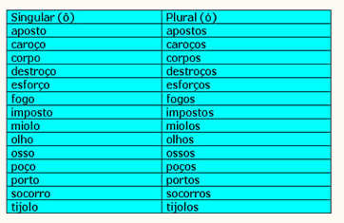
Metafonia faz referência à mudança ligada ao timbre da vogal, em se tratando do singular e do plural. No singular ela apresenta-se com um som mais fechado, no plural, com um som mais aberto.
Notes:
66

Slide 67
Quando usar S e Z com som de /Z/
Para o uso do "Z" ou "S" quando ambos representam o mesmo som. O fonema /Z/
Notes:
67

Slide 68
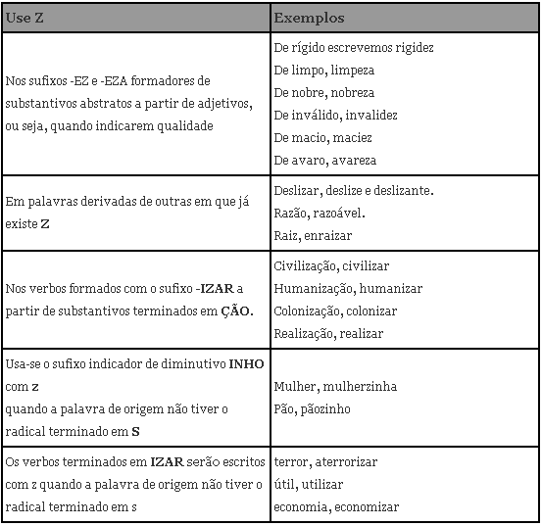
Notes:
68

Slide 69
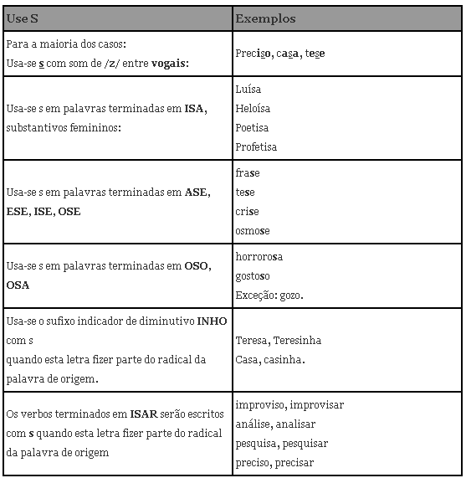
Notes:
69

Slide 70
Verbo - flexões: Pessoa, número, tempo e modo
Quando conjugados, os verbos flexionam-se em pessoa a fim de evidenciar quem fala, para quem se fala ou aquele de quem se fala. Vamos observar os seguintes exemplos:
Eu trabalho. | “Eu” indica a pessoa que fala.
Tu trabalhas. | “Tu” indica um interlocutor direto, isto é, alguém para quem se fala.
Ele (ou ela) trabalha. Eles (ou elas) trabalham. | “Ele” ou “ela”, “eles” ou “elas” indicam que se fala sobre alguém, ou algo, que não participa diretamente da comunicação estabelecida entre as duas primeiras pessoas.
Nós trabalhamos. | “Nós” indica que a pessoa que fala participa da comunicação juntamente com outros.
Vós trabalhais. | “Vós” pode indicar que se fala para um ou para vários interlocutores diretos.
Notes:
70

Slide 71
As formas eu, tu, ele, ela, eles, elas, nós e vós são denominadas pronomes pessoais, e indicam também o sujeito das frases às quais se referem. Designamos ainda os pronomes segundo seu número, sendo eu, tu e ele/ela, respectivamente, a primeira, a segunda e a terceira pessoa do singular; nós, vós e eles/elas, a primeira, a segunda e a terceira pessoa do plural. No entanto, uma vez que a língua é dinâmica e, por isso, inserida num processo de adaptações constantes, vamos aproveitar este momento para abordar algumas especificidades relacionadas ao uso das formas tu, você(s), vós e a gente. O pronome tu costuma ser empregado em apenas algumas regiões brasileiras, sendo a forma você aquela que predomina no tratamento direto informal. Esta última utiliza a mesma conjugação atribuída aos pronomes ele e ela. Exemplos:
Ele/Você vai ao cinema.
Ela/Você conhece muitos lugares.
Notes:
71

Slide 72
Para o tratamento direto formal, ainda predominam as formas o senhor e a senhora - que também utilizam a conjugação conferida aos pronomes ele e ela. As formas plurais vocês, os senhores e as senhoras seguem o critério de conjugação dos pronomes eles e elas. Exemplo:
Eles/Elas/Vocês viajaram durante um mês. A forma a gente tende a ser mais utilizada do que o pronome nós - destinado a um uso predominantemente formal, tanto na fala quanto na escrita. Quando empregamos a gente, o verbo segue a conjugação aplicada aos pronomes ele e ela. Exemplo: A gente/Ele/Ela gosta de ir neste restaurante.
Notes:
72

Slide 73
A forma vós possui uma particularidade: seu uso encontra-se restrito a textos literários, religiosos e a documentos formais (geralmente empregados no âmbito jurídico). Embora considerado um pronome pessoal plural, a forma vós também pode ser usada quando desejamos nos referir diretamente a uma só pessoa.
Vamos observar os exemplos seguintes:
Notes:
73

Slide 74
1º) Nos dois primeiros versos do poema "A D. Joana", de Castro Alves, notamos que o pronome vós é utilizado para dirigir-se a uma só pessoa: D. Joana.
SENHORA, eu vos dou versos, porque apanho Das flores d'alma um ramalhete agreste E são versos a flora perfumada, Que de meu seio a solidão reveste. E vós que amais a parasita ardente, Que abre como um suspiro em pleno maio, E o aroma que anima o cálix rubro — Talvez de uma alma perfumoso ensaio,
2º) No trecho a seguir, selecionado do "Gênesis" (primeiro livro da Bíblia), capítulo 4, versículo 23, podemos observar mais um emprego do pronome vós, desta vez para dirigir-se ao plural - Ada e Zilá, mulheres de Lameque:
E disse Lameque a suas mulheres Ada e Zilá: Ouvi a minha voz; vós, mulheres de Lameque, escutai as minhas palavras; porque eu matei um homem por me ferir, e um jovem por me pisar.
Notes:
74

Slide 75
Tempo e Modo
As marcas de tempo verbal situam o evento do qual se fala com relação ao momento em que se fala. Em português, reconhecemos três tempos verbais essenciais: o presente, o passado e o futuro. Os modos verbais, relacionados aos tempos verbais, destinam-se a atribuir expressões de certeza, de possibilidade, de hipótese ou de ordem ao nosso discurso. São reconhecidas as formas do indicativo, do subjuntivo e do imperativo. O modo indicativo possui seis tempos verbais: o presente; o pretérito perfeito, o imperfeito e o mais-que-perfeito; o futuro do presente e o futuro do pretérito. O modo subjuntivo divide-se em três tempos verbais: presente, pretérito imperfeito e futuro. Por fim, o modo imperativo apresenta-se no presente e pode ser afirmativo ou negativo.
Notes:
75

Slide 76
O modo indicativo e seus tempos
O presente pode ser empregado para: a) indicar os eventos que se desenrolam simultaneamente ao momento em que o discurso é produzido: Estamos hospedados na casa de amigos. b) expressar ações habituais: Nós vamos ao cinema ao menos uma vez por semana. c) narrar fatos passados, atribuindo-lhes atualidade, sendo chamado de presente histórico: A Revolução de 1964 trata-se de um movimento político-militar deflagrado em 31 de março de 1964 com o objetivo de depor o governo do presidente João Goulart. Sua vitória provoca profundas modificações na organização política, econômica e social do país.
Notes:
76

Slide 77
d) indicar um evento que pode realizar-se num futuro próximo: Nós vamos à praia no próximo fim de semana. e) expressar um conselho, uma ordem indireta ou um pedido: Você começa essa dieta hoje!
O pretérito perfeito expressa processos verbais concluídos e situados num momento determinado do passado: José Rubem Fonseca nasceu em Juiz de Fora, Minas Gerais, em 1925. Formou-se em Direito e dedicou-se à carreira policial antes de tornar-se escritor.
O pretérito imperfeito é utilizado para: a) evocar a noção de continuidade, de processos que aconteciam no passado de maneira habitual ou constante: Quando menina, eu ia ao sítio dos meus avós durante as férias. Eles moravam no interior, onde eu encontrava uma vida diferente daquela que eu vivia na grande cidade. Lá, eu brincava e passava o tempo sem me preocupar com nada. Lá, eu era livre.
Notes:
77

Slide 78
b) reportar circunstâncias e o ambiente em que se desenrolavam as ações no momento em que se situa a narrativa: Fazia sol e estava calor. Trabalhávamos numa sala pequena e sem ar condicionado. Nós só pensávamos em praia e descanso. c) fazer um pedido de maneira polida: Eu queria pedir um favor a você. d) expressar um processo em desenvolvimento quando da ocorrência de outro: Quando cheguei em casa, Laura cozinhava nosso jantar. Neste exemplo, o pretérito perfeito marca uma ação pontual (cheguei), e o pretérito imperfeito (cozinhava), um processo em desenvolvimento cujo início e fim não aparecem delimitados.
Notes:
78

Slide 79
O pretérito mais-que-perfeito é utilizado quando um dado processo é anterior a outro processo passado: Quando Eugênio chegou no apartamento, percebeu que Ana estivera lá. Neste exemplo, a presença de Ana no apartamento é anterior à chegada de Eugênio.
O futuro do presente pode ser empregado para: a) indicar processos com forte possibilidade de realização para além do momento em que se fala: As inscrições para este concurso abrirão na próxima semana. b) expressar uma ordem de maneira enfática, assumindo um valor imperativo: Você entregará este relatório num prazo máximo de cinco dias. Uma outra forma de expressar eventos futuros pode ser realizada com a combinação do verbo ir (conjugado no presente do indicativo) e do verbo principal(na sua forma infinitiva): Ela vai sair com seus amigos esta noite.
De acordo com o contexto em que o discurso é produzido, esta opção tende a ser mais utilizada na linguagem oral e, também, na linguagem escrita.
Notes:
79

Slide 80
O futuro do pretérito é empregado para:
a) propor um pedido, uma solicitação ou um convite de maneira polida: Você poderia ajudar-me amanhã com estes relatórios?; Você gostaria de ir ao cinema comigo? b) expressar um conselho de maneira indireta: Você deveria comer menos. c) exprimir um processo posterior a um momento anterior referido em nossa fala: Ela percebeu que não conseguiria chegar a tempo. d) expressar incerteza com relação a um determinado evento: Quando o prédio foi atingido, estariam lá aproximadamente 100 pessoas.
Notes:
80

Slide 81
O modo subjuntivo e seus tempos
O presente do subjuntivo é geralmente utilizado quando desejamos expressar desejos, possibilidades, suposições, cuja concretização pode depender da realização de um outro processo. Desse modo, no exemplo: Para que eu chegue lá a tempo, preciso pegar o metrô antes das seis. A concretização de uma possibilidade (chegar a tempo) está condicionada a um outro processo (pegar o metrô antes das seis). Ou ainda: Espero que eles gostem de frutas vermelhas. (desejo) É provável que ele parta antes do anoitecer. (possibilidade) Imagino que ela viaje sozinha. (suposição)
Notes:
81

Slide 82
O pretérito imperfeito do subjuntivo, quando empregado com o pretérito imperfeito do indicativo, expressa uma condição não realizável:
Se eu ganhasse muito dinheiro, viajava pelo mundo todo. (mas eu não ganho muito dinheiro, então a viagem pelo mundo todo não acontece) Eu viria à festa se eu pudesse. (mas eu não posso)
O futuro do subjuntivo expressa a possibilidade de realização dos eventos aos quais nos referimos, ainda não concretizados no momento em que falamos ou escrevemos: Quando você for ao Museu da Língua Portuguesa, ficará (vai ficar) impressionado. Aquele que vencer o concurso ganhará (vai ganhar) uma viagem para Buenos Aires. Antecedido pelo elemento "se" e associado ao futuro do presente do indicativo, exprime que há uma condição para que os eventos sejam concretizados: Se você seguir estes conselhos, terá (vai ter) uma agradável surpresa.
Notes:
82

Slide 83
O modo imperativo
O imperativo afirmativo possui as formas referentes a tu, você, vocês, nós e vós. É empregado quando desejamos expressar uma ordem, um pedido, uma súplica. Conjugação tal como o presente do indicativo, menos o -s
Presente do indicativo | Imperativo
Tu cantas | Canta
Vós cantais | Cantai
Notes:
83

Slide 84
Conjugação idêntica ao presente do subjuntivo
Presente do indicativo | Imperativo
Espero que você cante | Cante
Espero que você cante Espero que vocês cantem | Cantem
Espero que nós cantemos | Cantemos
Notes:
84

Slide 85
O imperativo negativo coincide com todas as pessoas do presente do subjuntivo.
Presente do subjuntivo | Imperativo
Espero que você cante | Não cantes
Espero que você cante Espero que vocês cantem | Não cante
Espero que nós cantemos | Não cantemos
Espero que vós canteis | Não canteis
Espero que vocês cantem | Não cantem
Notes:
85

Slide 86
Voz passiva analítica
Voz passiva analítica é formada com o verbo auxiliar “ser”, conjugado no mesmo tempo verbal do verbo principal da voz ativa, seguido do particípio passado do verbo principal.
- O músico tocava piano. O piano era tocado pelo músico.
- Elas fecharão a janela. A janela será fechada por elas.
- Nós não trancamos o carro. O carro não foi trancado por nós.
- Eu o denunciei à polícia. Ele foi denunciado por mim à polícia.
- As crianças têm feito um bom trabalho. Um bom trabalho tem sido feito pelas crianças.
Notes:
86

Slide 87
Emprego do Particípio
Emprega-se a forma regular do particípio (terminada em "ado" ou "ido") na voz ativa, formando os tempos compostos com os auxiliares "ter" ou "haver". Já a forma irregular (tendo diversas terminações) é utilizada na voz passiva, ao lado dos auxiliares "ser", "estar" ou "ficar". Exemplos:
Corri atrás de Paulo, mas ele já TINHA PEGADO o ônibus. O ladrão FOI PEGO em flagrante. Ela me contou que HAVIA ENTREGADO minha carta em mãos. O pacote FOI ENTREGUE na hora certa pelo Correio.
Observações: 1) No caso de um verbo possuir um só particípio, este poderá ser empregado com qualquer auxiliar
Exemplos: Tinha feito, havia feito, está feito, foi feito, tinha aberto, havia aberto, está aberto, foi aberto;
Notes:
87

Slide 88
2) Na língua clássica, não há registro da forma "pego" como particípio do verbo PEGAR, encontrando-se apenas a forma "pegado", com qualquer auxiliar. No entanto, na chamada língua moderna, parece não haver problema no emprego da forma "pego", com os verbos "ser" e "estar" como auxiliares. Exemplos:
O ladrão foi pego/está pego.
3) Quanto aos particípios dos verbos "ganhar" (ganhado/ganho), "gastar" (gastado/gasto) e "pagar" (pagado/pago), existem duas opções PARA O SEU EMPREGO: ou você segue a regra acima, usando o particípio regular com "ter" e "haver" (tinha/havia ganhado, tinha/havia gastado, tinha/havia pagado), e o particípio irregular com "ser" e "estar" (foi/está ganho, foi/está gasto, foi/está pago); ou, então, você se vale da Língua moderna para usar sempre o particípio irregular com qualquer auxiliar: tinha/havia ganho, tinha/havia gasto, tinha/havia pago.
Notes:
88

Slide 89
Alguns verbos que têm dois particípios:
Aceitar (aceitado e aceito); Eleger (elegido e eleito); Entregar (entregado e entregue); Expulsar (expulsado e expulso); Extinguir (extinguido e extinto); Prender (prendido e preso); Salvar (salvado e salvo); Soltar (soltado e solto); Suspender (suspendido e suspenso).
Notes:
89

Slide 90
Alguns verbos que possuem apenas um particípio:
Abrir / aberto Beber / bebido Cancelar / cancelado Chegar / chegado Escrever / escrito Esquecer / esquecido Estudar / estudado Fazer / feito Permitir / permitido Trazer / trazido
Notes:
90

Slide 91
Uso da Mesóclise e da Próclise
O uso da mesóclise e da próclise encontra-se condicionado a pressupostos específicos.
Dois elementos-chave norteiam o assunto a que ora nos propomos discutir: mesóclise e próclise. Esses, por sua vez, integram os muitos fatos linguísticos inerentes aos estudos gramaticais que, como tais, encontram-se condicionados a pressupostos previamente definidos pela própria gramática. Em face dessa realidade, o uso correto do fato em questão depende dos conhecimentos que temos acerca do que a gramática nos preconiza. No entanto, parece que muitas vezes eles não são suficientes e, em virtude disso, as dúvidas, os questionamentos, sempre tendem a surgir. Por isso, observe algumas elucidações, com o propósito de falar sobre o uso da mesóclise e o uso da próclise. Dessa forma, facilitará a compreensão, para subsidiar-nos-emos em alguns exemplos.
Notes:
91

Slide 92
E não será assim tão difícil encontrá-los, pois um já se tornou evidente, perceba: Subsidiar-nos-emos em alguns exemplos. Perguntamos a você: por que não poderíamos fazer uso da ênclise (ocorrência essa em que o pronome oblíquo aparece depois do verbo)? Se assim fosse, o enunciado se tornaria assim expresso: “Subsidiaremo-nos em alguns exemplos”. Saiba que de acordo com o que nos apresenta a gramática, tal colocação se encontra inadequada, haja vista que o verbo se encontra conjugado no futuro do presente do modo indicativo, por isso, somente podemos usar a mesóclise, que se caracteriza pelo fato de o pronome aparecer grafado entre o verbo, como nos apresenta o primeiro enunciado (subsidiar-nos-emos).
Notes:
92

Slide 93
No entanto, todas as regras são também passíveis de exceções e com esse caso não seria diferente. Vejamos: Não nos subsidiaremos em alguns exemplos. O verbo continuou sendo expresso no mesmo tempo verbal (futuro do presente), entretanto, o pronome agora apareceu antes do verbo – fato que nos faz concluir que se trata do uso da próclise, e não mais da mesóclise. Dessa forma, se a situação exigir, assim como ocorreu em virtude da presença do adjunto adverbial de negação, ora expresso pelo “não”, o uso da próclise se torna perfeitamente adequado ao discurso.
Notes:
93

Slide 94
Uso da ênclise no singular e no plural
O uso da ênclise no singular e no plural apresenta regras que determinam em que casos há ou não a supressão do “-s”.
O uso da ênclise no singular e no plural suscita dúvidas relacionadas aos fatos gramaticais. Assim, para dar base a essa discussão, observemos o uso de tal modalidade nos seguintes exemplos:
Enviamos-lhes ou enviamos-lhe Agradecemos-vos Entregamos-te
Constatamos que as formas verbais aparecem acompanhadas, respectivamente, dos pronomes oblíquos “lhes/lhe/vos/te”.
Dessa maneira, tais formas não sofreram nenhuma alteração, ou seja, por pertencerem à primeira pessoa do plural (nós), apareceram acompanhas da desinência “-s” (enviamos, agradecemos e entregamos).
Notes:
94

Slide 95
Constatamos que as formas verbais aparecem acompanhadas, respectivamente, dos pronomes oblíquos “lhes/lhe/vos/te”.
Dessa maneira, tais formas não sofreram nenhuma alteração, ou seja, por pertencerem à primeira pessoa do plural (nós), apareceram acompanhas da desinência “-s” (enviamos, agradecemos e entregamos).
Contudo, cabe ressaltar que em se tratando das exceções gramaticais, há uma delas que cabe ao assunto em questão, ou seja, se a forma verbal é de primeira pessoa do plural e aparece seguida do pronome “nos”, ela perde essa desinência (-s). Tudo leva a crer que o presente posicionamento se deve a questões relacionadas à eufonia (relativa à harmonia sonora), ou mesmo por uma facilidade de pronúncia por parte do emissor. Vejamos, pois, os casos que representam tal exceção:
Apresentamo-nos Queixamo-nos Dediquemo-nos
Notes:
95

Slide 96
Colocação Pronominal - resumo
Sobre os pronomes: O pronome pessoal é do caso reto quando tem função de sujeito na frase. O pronome pessoal é do caso oblíquo quando desempenha função de complemento. Vamos entender, primeiramente, como o pronome pessoal surge na frase e que função exerce. Observe as orações: 1. Eu não sei essa matéria, mas ele irá me ajudar. 2. Maria foi embora para casa, pois não sabia se devia ajudá-lo. Na primeira oração os pronomes pessoais “eu” e “ele” exercem função de sujeito, logo, são pertencentes ao caso reto. Já na segunda oração, observamos o pronome “lhe” exercendo função de complemento, e consequentemente é do caso oblíquo.
Notes:
96

Slide 97
Os pronomes pessoais indicam as pessoas do discurso, o pronome oblíquo “lhe”, da segunda oração, aponta para a segunda pessoa do singular (tu/você): Maria não sabia se devia ajudar.... Ajudar quem? Você (lhe).
Importante: Em observação à segunda oração, o emprego do pronome oblíquo "lhe" é justificado antes do verbo intransitivo "ajudar" porque o pronome oblíquo pode estar antes, depois ou entre locução verbal, caso o verbo principal (no caso "ajudar ") estiver no infinitivo ou gerúndio.
Exemplo: Eu desejo lhe perguntar algo. Eu estou perguntando-lhe algo. Os pronomes pessoais oblíquos podem ser átonos ou tônicos: os primeiros não são precedidos de preposição, diferentemente dos segundos que são sempre precedidos de preposição. Pronome oblíquo átono: Joana me perguntou o que eu estava fazendo. Pronome oblíquo tônico: Joana perguntou para mim o que eu estava fazendo.
Notes:
97

Slide 98
A colocação pronominal é a posição que os pronomes pessoais oblíquos átonos ocupam na frase em relação ao verbo a que se referem. São pronomes oblíquos átonos: me, te, se, o, os, a, as, lhe, lhes, nos e vos. O pronome oblíquo átono pode assumir três posições na oração em relação ao verbo: 1. próclise: pronome antes do verbo 2. ênclise: pronome depois do verbo 3. mesóclise: pronome no meio do verbo
Notes:
98

Slide 99
Próclise A próclise é aplicada antes do verbo quando temos: • Palavras com sentido negativo:
Nada me faz querer sair dessa cama. Não se trata de nenhuma novidade. • Advérbios:
Nesta casa se fala alemão. Naquele dia me falaram que a professora não veio. • Pronomes relativos:
A aluna que me mostrou a tarefa não veio hoje. Não vou deixar de estudar os conteúdos que me falaram. .
Notes:
99

Slide 100
• Pronomes indefinidos:
Quem me disse isso? Todos se comoveram durante o discurso de despedida. • Pronomes demonstrativos:
Isso me deixa muito feliz! Aquilo me incentivou a mudar de atitude! • Preposição seguida de gerúndio:
Em se tratando de qualidade, o Brasil Escola é o site mais indicado à pesquisa escolar. • Conjunção subordinativa:
Vamos estabelecer critérios, conforme lhe avisaram.
Notes:
100

Slide 101
Ênclise A ênclise é empregada depois do verbo. A norma culta não aceita orações iniciadas com pronomes oblíquos átonos. A ênclise vai acontecer quando: • O verbo estiver no imperativo afirmativo:
Amem-se uns aos outros. Sigam-me e não terão derrotas. • O verbo iniciar a oração:
Diga-lhe que está tudo bem. Chamaram-me para ser sócio. • O verbo estiver no infinitivo impessoal regido da preposição "a": Naquele instante os dois passaram a odiar-se. Passaram a cumprimentar-se mutuamente.
Notes:
101

Slide 102
• O verbo estiver no gerúndio:
Não quis saber o que aconteceu, fazendo-se de despreocupada. Despediu-se, beijando-me a face. • Houver vírgula ou pausa antes do verbo:
Se passar no vestibular em outra cidade, mudo-me no mesmo instante. Se não tiver outro jeito, alisto-me nas forças armadas. Mesóclise A mesóclise acontece quando o verbo está flexionado no futuro do presente ou no futuro do pretérito: A prova realizar-se-á neste domingo pela manhã. Far-lhe-ei uma proposta irrecusável.
Notes:
102

Slide 103
Atenção:
- Permanece o acento diferencial em pôde/pode. Pôde é a forma do passado do verbo poder (pretérito perfeito do indicativo), na 3ª pessoa do singular. Pode é a forma do presente do indicativo, na 3ª pessoa do singular. Exemplo: Ontem, ele não pôde sair mais cedo, mas hoje ele pode.
- Permanece o acento diferencial em pôr/por. Pôr é verbo. Por é preposição. Exemplo: Vou pôr o livro na estante que foi feita por mim.
- Permanecem os acentos que diferenciam o singular do plural dos verbos ter e vir, assim como de seus derivados (manter, deter, reter, conter, convir, intervir, advir etc.). Exemplos: Ele tem dois carros. / Eles têm dois carros. Ele vem de Sorocaba. / Eles vêm de Sorocaba.
Notes:
103

Slide 104
Ele mantém a palavra. / Eles mantêm a palavra. Ele convém aos estudantes. / Eles convêm aos estudantes. Ele detém o poder. / Eles detêm o poder. Ele intervém em todas as aulas. / Eles intervêm em todas as aulas.
- É facultativo o uso do acento circunflexo para diferenciar as palavras forma/fôrma. Em alguns casos, o uso do acento deixa a frase mais clara. Veja este exemplo: Qual é a forma da fôrma do bolo?
Notes:
104

Slide 105
Uso do hífen
Usa-se o hífen sempre que o prefixo ‘bem’ formar com o segundo elemento um adjetivo ou substantivo.
Os advérbios mal e bem só usaremos o hífen caso a palavra seguinte comece com uma vogal ou com a letra “h”. Um exemplo é “benfeito” (que agora se escreve assim).
Notes:
105

Slide 106
Uso do hífen com compostos
1. Usa-se o hífen nas palavras compostas que não apresentam elementos de ligação. Exemplos: guarda-chuva, arco-íris, boa-fé, segunda-feira, mesa-redonda, vaga-lume, joão-ninguém, porta-malas, porta-bandeira, pão-duro, bate-boca.
*Exceções: Não se usa o hífen em certas palavras que perderam a noção de composição, como girassol, madressilva, mandachuva, pontapé, paraquedas, paraquedista, paraquedismo.
2. Usa-se o hífen em compostos que têm palavras iguais ou quase iguais, sem elementos de ligação. Exemplos: reco-reco, blá-blá-blá, zum-zum, tico-tico, tique-taque, cri-cri, glu-glu, rom-rom, pingue-pongue, zigue-zague, esconde-esconde, pega-pega, corre-corre.
Notes:
106

Slide 107
3. Não se usa o hífen em compostos que apresentam elementos de ligação. Exemplos: pé de moleque, pé de vento, pai de todos, dia a dia, fim de semana, cor de vinho, ponto e vírgula, camisa de força, cara de pau, olho de sogra.
Incluem-se nesse caso os compostos de base oracional. Exemplos: maria vai com as outras, leva e traz, diz que diz que, deus me livre, deus nos acuda, cor de burro quando foge, bicho de sete cabeças, faz de conta.
* Exceções: água-de-colônia, arco-da-velha, cor-de-rosa, mais-que-perfeito, pé-de-meia, ao deus-dará, à queima-roupa.
4. Usa-se o hífen nos compostos entre cujos elementos há o emprego do apóstrofo. Exemplos: gota-d'água, pé-d'água
Notes:
107

Slide 108
5. Usa-se o hífen nas palavras compostas derivadas de topônimos (nomes próprios de lugares), com ou sem elementos de ligação. Exs: Belo Horizonte - belo-horizontino
Porto Alegre - porto-alegrense
Mato Grosso do Sul - mato-grossense-do-sul
Rio Grande do Norte - rio-grandense-do-norte
África do Sul - sul-africano
6. Usa-se o hífen nos compostos que designam espécies animais e botânicas (nomes de plantas, flores, frutos, raízes, sementes), tenham ou não elementos de ligação. Exemplos: bem-te-vi, peixe-espada, peixe-do-paraíso, mico-leão-dourado, andorinha-da-serra, lebre-da-patagônia, erva-doce, ervilha-de-cheiro, pimenta-do-reino, peroba-do-campo, cravo-da-índia.
Notes:
108

Slide 109
Obs.: não se usa o hífen, quando os compostos que designam espécies botânicas e zoológicas são empregados fora de seu sentido original. Observe a diferença de sentido entre os pares:
a) bico-de-papagaio (espécie de planta ornamental) - bico de papagaio (deformação nas vértebras). b) olho-de-boi (espécie de peixe) - olho de boi (espécie de selo postal).Uso do hífen com prefixos
As observações a seguir referem-se ao uso do hífen em palavras formadas por prefixos (anti, super, ultra, sub etc.) ou por elementos que podem funcionar como prefixos (aero, agro, auto, eletro, geo, hidro, macro, micro, mini, multi, neo etc.).
Notes:
109

Slide 110
Casos gerais
Usa-se o hífen diante de palavra iniciada por h. Exemplos: anti-higiênico anti-histórico macro-história mini-hotel proto-história sobre-humano super-homem ultra-humano
2. Usa-se o hífen se o prefixo terminar com a mesma letra com que se inicia a outra palavra. Exemplos: micro-ondas anti-inflacionário sub-bibliotecário inter-regional
Notes:
110

Slide 111
3. Não se usa o hífen se o prefixo terminar com letra diferente daquela com que se inicia a outra palavra. Exemplos: autoescola antiaéreo intermunicipal supersônico superinteressante agroindustrial aeroespacial semicírculo
* Se o prefixo terminar por vogal e a outra palavra começar por r ou s, dobram-se essas letras. Exemplos: minissaia antirracismo ultrassom semirreta
Notes:
111

Slide 112
Casos particulares
1. Com os prefixos sub e sob, usa-se o hífen também diante de palavra iniciada por r. Exemplos: sub-região; sub-reitor; sub-regional e sob-roda
2. Com os prefixos circum e pan, usa-se o hífen diante de palavra iniciada por m, n e vogal. Exemplos: circum-murado; circum-navegação e pan-americano
3. Usa-se o hífen com os prefixos ex, sem, além, aquém, recém, pós, pré, pró, vice. Exemplos: além-mar; além-túmulo e aquém-mar
Notes:
112

Slide 113
ex-aluno ex-diretor ex-hospedeiro ex-prefeito ex-presidente pós-graduação pré-história pré-vestibular pró-europeu recém-casado recém-nascido sem-terra vice-rei
Notes:
113

Slide 114
4. O prefixo co junta-se com o segundo elemento, mesmo quando este se inicia por o ou h. Neste último caso, corta-se o h. Se a palavra seguinte começar com r ou s, dobram-se essas letras. Exemplos: coobrigação; coedição; cofundador; coabitação; coerdeiro e corresponsável
5. Com os prefixos pre e re, não se usa o hífen, mesmo diante de palavras começadas por e. Exemplos: preexistente / preelaborar / preescrever / reedição
6. Na formação de palavras com ab, ob e ad, usa-se o hífen diante de palavra começada por b, d ou r. Exemplos: ad-digital; ad-renal; ob-rogar e ab-rogar
Notes:
114

Slide 115
Outros casos do uso do hífen
1. Não se usa o hífen na formação de palavras com não e quase. Exemplos: (acordo de) não agressão (isto é um) quase delito
2. Com mal*, usa-se o hífen quando a palavra seguinte começar por vogal, h ou l. Exemplos: mal-entendido; mal-estar; mal-humorado e mal-limpo
* Quando mal significa doença, usa-se o hífen se não houver elemento de ligação. Exemplo: mal-francês. Se houver elemento de ligação, escreve-se sem o hífen. Exemplos: mal de lázaro, mal de sete dias.
Notes:
115

Slide 116
3. Usa-se o hífen com sufixos de origem tupi-guarani que representam formas adjetivas, como açu, guaçu, mirim. Exemplos: capim-açu; amoré-guaçu e anajá-mirim
4. Usa-se o hífen para ligar duas ou mais palavras que ocasionalmente se combinam, formando não propriamente vocábulos, mas encadeamentos vocabulares. Exemplos: ponte Rio-Niterói; eixo Rio-São Paulo
5. Para clareza gráfica, se no final da linha a partição de uma palavra ou combinação de palavras coincidir com o hífen, ele deve ser repetido na linha seguinte. Exemplos:
Na cidade, conta- -se que ele foi viajar.
O diretor foi receber os ex--alunos.
Notes:
116

Slide 117
Módulos 3 – Lide (do inglês lead)
O primeiro parágrafo do texto é chamado de lide ou lead e contém as principais informações.
Geralmente o título do texto é baseado no lide. Há seis perguntas que “conduzem” a elaboração do texto diante de um fato. Observe a fórmula 3Q+POC:
1. O quê? (a resposta relata o que aconteceu, está para acontecer ou acontecerá).
2. Quem? (a resposta indica os agentes da ação).
3. Quando? (a resposta refere o momento do acontecimento).
4. Por quê? (a resposta revela as razões do acontecimento).
5. Onde? (a resposta aponta o local do acontecimento).
6. Como? (a resposta menciona as circunstâncias do acontecimento).
Profa. Aurora Seles
Notes:
117

Slide 118
Coesão e Coerência Fundamentais na construção textual. Para que um texto seja eficaz na transmissão da sua mensagem é essencial que faça sentido para o leitor e que também seja harmonioso, de forma a que a mensagem flua de forma segura, natural e agradável aos ouvidos. Coesão A Coesão é a harmonia, resultado da disposição e da correta utilização das palavras que propiciam a ligação entre frases, períodos e parágrafos de um texto que, assim, colaboram para a sua organização. Coerência A Coerência é a relação lógica das ideias de um texto que decorre da sua argumentação - resultado especialmente dos conhecimentos do transmissor da mensagem.
Módulos 4 – como estruturar a redação
Profa. Aurora Seles
Notes:
118

Slide 119
Interpretação de textos e linguagens
1) Visitem os sites abaixo e preparem um relato do que viram, do que mais os interessou, do que chamou a atenção e sobre o que aprenderam (ou o que não sabiam antes).
• www.uol.com.br
• www.yahoo.com.br
• www.terra.com.br
• www.globo.com
Notes:
119

Slide 120
2) Por favor, pesquisem:
• Informações sobre autor, artista e tipo de arte
• Período em que foi criado, cenários e contextos em que o material está inserido
• Algumas referências relacionadas
• Interpretação da mensagem
• Dificuldades encontradas para entender e interpretar o material
Notes:
120

Slide 121
Ambiguidades
Situações em que dão margem a mais de uma interpretação porque são confusas e podem acarretar problemas de comunicação. Exemplo: “Diga às pessoas aonde irem, mas não como chegarão lá”.
Notes:
121

Slide 122
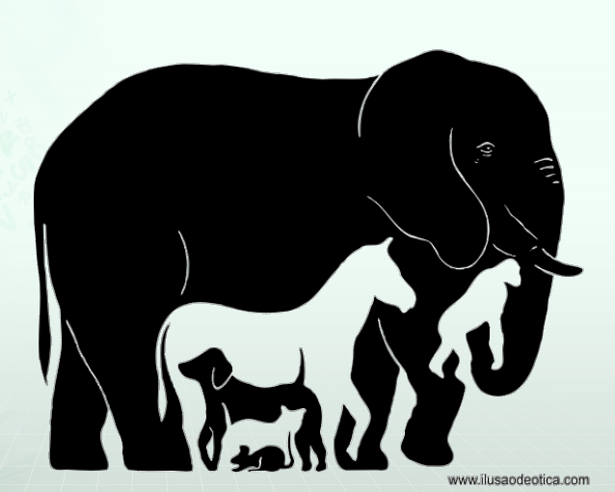
Notes:
122

Slide 123
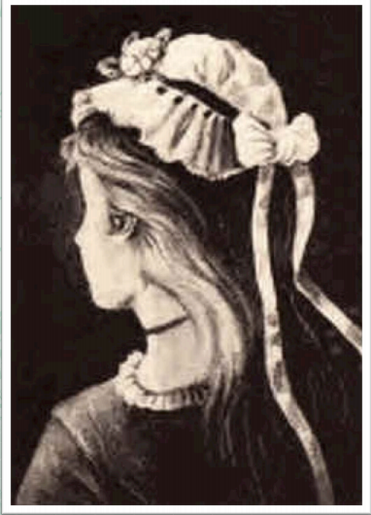
Notes:
123

Slide 124
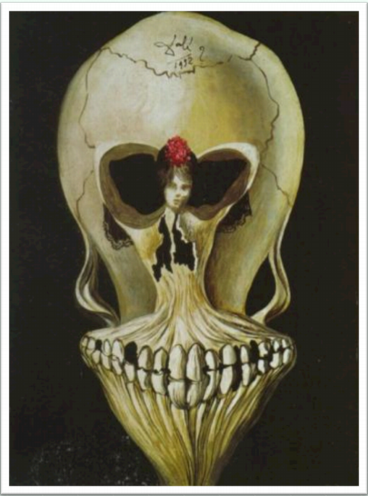
Notes:
124

Slide 125
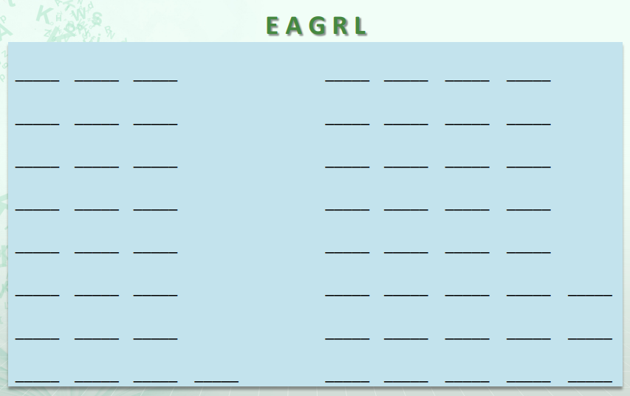
Exercício 1
Notes:
125

Slide 126
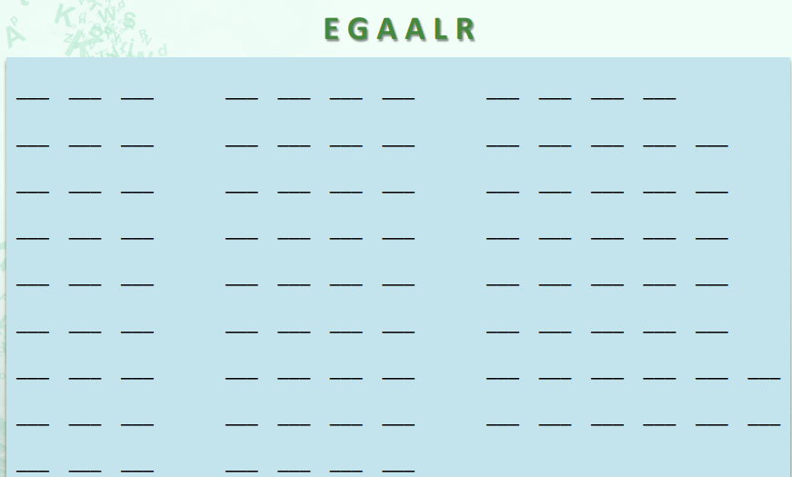
Notes:
126

Slide 127
Textos prolixos
Modelo
Em um texto prolixo, verifique se há: pequenas orações ou expressões que podem ser retiradas sem qualquer dano ao significado; explicações genéricas; repetição de termos, de mesmo conteúdo ou do pronome relativo que. Exercícios:
a) A vida na Terra poderia ser uma vida mais tranquila, uma vida mais pacífica e sossegada.
b) A importância da Mata Atlântica é inquestionável, precisamos dela para vivermos melhor, para respirarmos melhor, para nos alimentarmos melhor, afinal, ela é um dos pulmões da Terra e, portanto, é fundamental para nossa sobrevivência.
c) Este é o menino que sugeriu que seria melhor que fizéssemos um mutirão que abrangesse todo o setor, para que todos tivessem a oportunidade de contribuir.
Profa. Aurora Seles
Notes:
127

Slide 128
Sugestões:
Para identificar um texto prolixo, verifique se há: pequenas orações ou expressões que podem ser retiradas sem qualquer dano ao significado; explicações genéricas; repetição de termos, de mesmo conteúdo ou do pronome relativo que. Exercícios:
a) A vida na Terra poderia ser mais tranquila.
b) A importância da Mata Atlântica é inquestionável, afinal, ela é um dos pulmões da Terra e, portanto, é fundamental para nossa sobrevivência.
c) Este é o menino, o qual sugeriu que o mutirão fosse realizado em todo o setor. Pois dessa maneira, todos poderão ter a oportunidade de contribuir.
Fonte: https://mundoeducacao.bol.uol.com.br/redacao/como-evitar-um-texto-prolixo.htm
Profa. Aurora Seles
Notes:
128

Slide 129
Módulos 5 – redação final
Profa. Aurora Seles
Notes:
129

Slide 130
Agradecemos!
Equipe 4, grupo 13
Nomes:
Profa. Aurora Seles
Notes:
130

